Slide 1




Farma²care
Pedro M. Soares
Centro Hospitalar Universitário de São João, EPE

Slide 2

O início

Slide 3


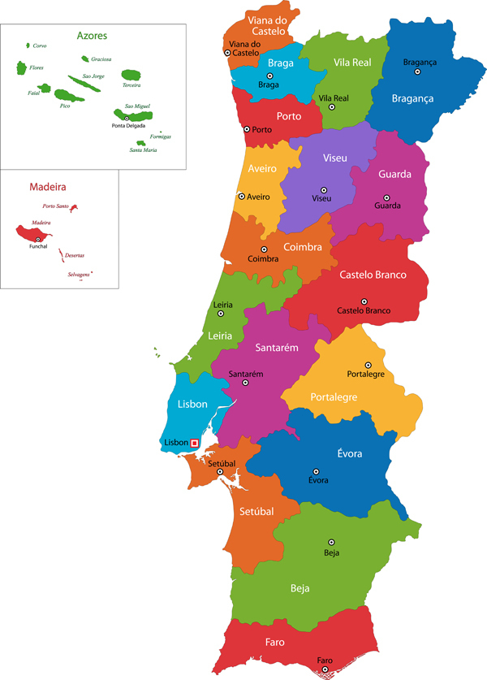
Porquê o F2C?
15.000 doentes seguidos em regime de ambulatório
Consultas médicas a cada 3, 6 ou 12 meses.
Cedência de medicação tipicamente para 30 dias

Slide 4
Distribuição geográfica

Slide 5
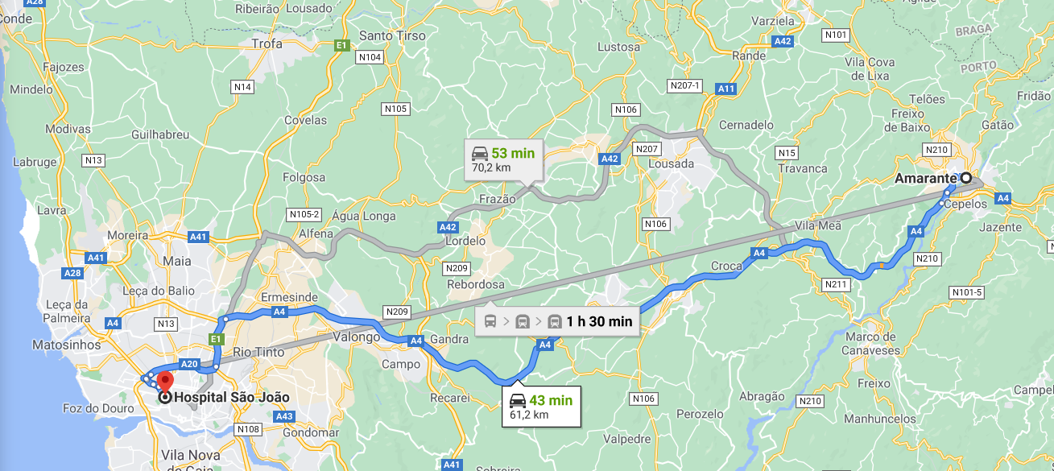
Mesmo para quem está “perto”…

Slide 6




Slide 7
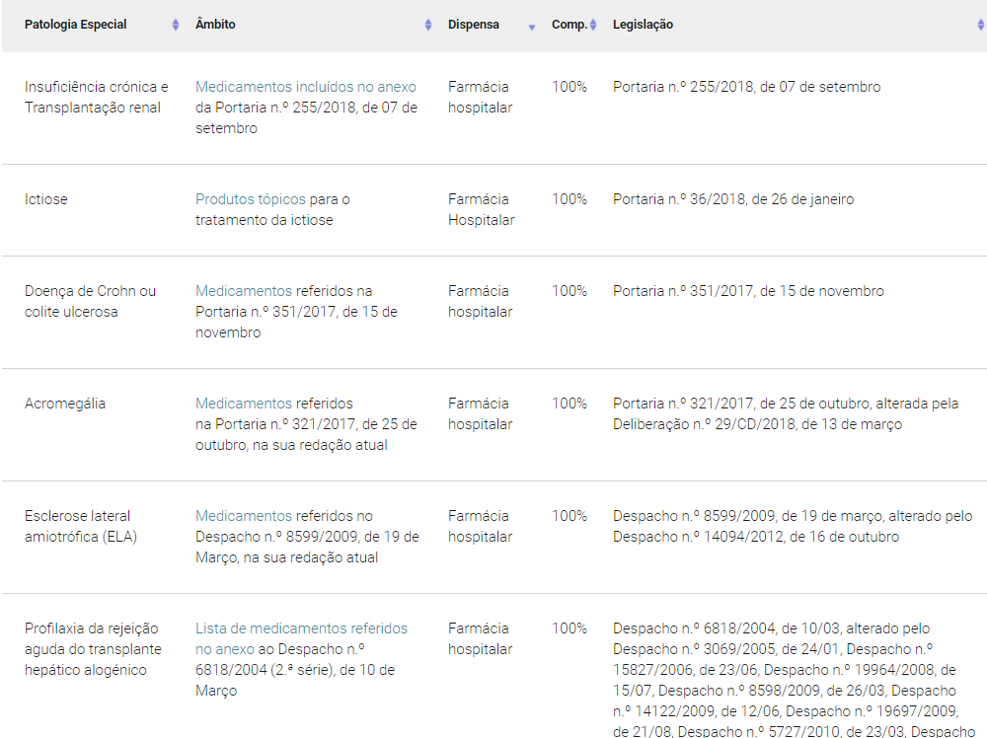
Regimes excecionais de comparticipação
Mais de 20 regimes de comparticipação de dispensa exclusiva hospitalar

Slide 8
A proximidade pré-COVID
TARVI e TARVII: Centro Hospitalar Lisboa Central
PEMPROXI: vários centros hospitalares
Pharmaccess: Hospital Garcia de Orta
Medicamento Próximo: IPO Lisboa

Slide 9
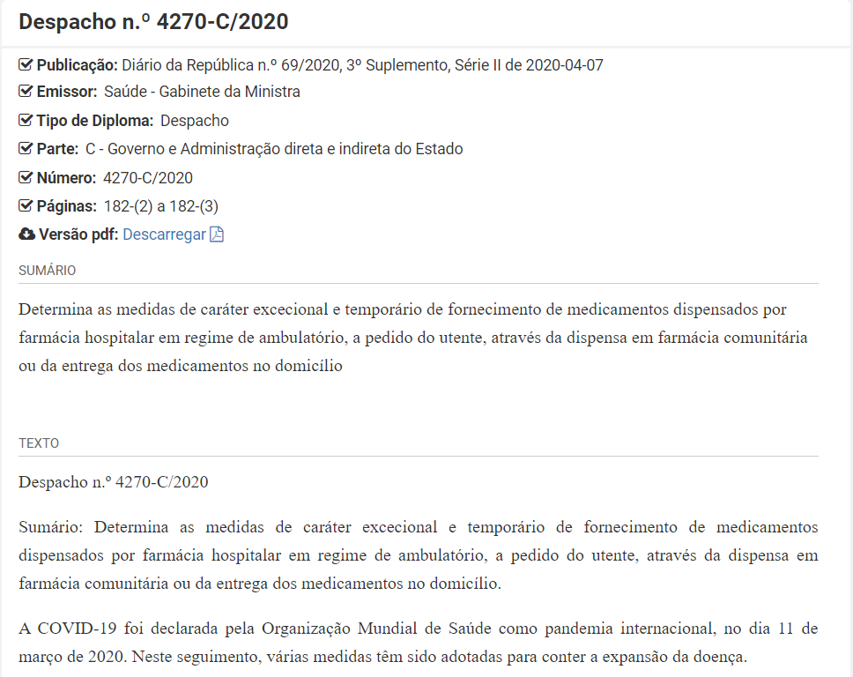
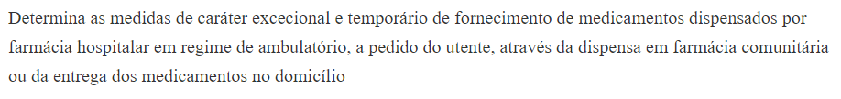
A proximidade na pandemia

Slide 10

A operação luz verde

Slide 11
F2C: a filosofia
Centrado na pessoa com doença
  Democratização do local de cedência da medicação
  Melhoria da acessibilidade
  Impacto direto no conforto e economia dos doentes
Centrado na qualidade e segurança
- Formação das equipas das Farmácias Comunitárias previamente à adesão ao programa
- Integração dos sistemas informáticos
- Interligação entre os cuidados de saúde hospitalares e as Farmácias Comunitárias
Centrado na sustentabilidade
- Avaliação do impacto na vida dos doentes
- Avaliação do impacto financeiro da intervenção

Slide 12






F2C: os parceiros
ANF
ADIFA
Ordem Farmacêuticos
CHUSJ
Farmácias
Distribuidores Farmacêuticos
INFARMED

Slide 13



F2C: a formação

Slide 14
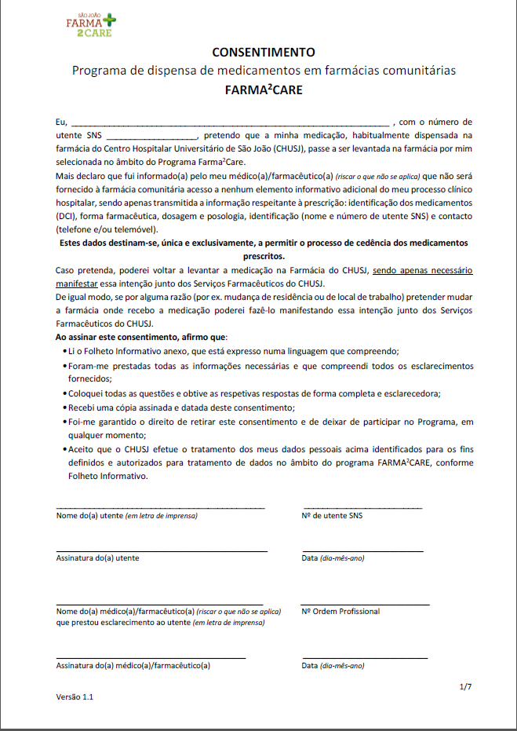


F2C: recrutamento
Critérios Clínicos
Critérios Farmacêuticos

Slide 15
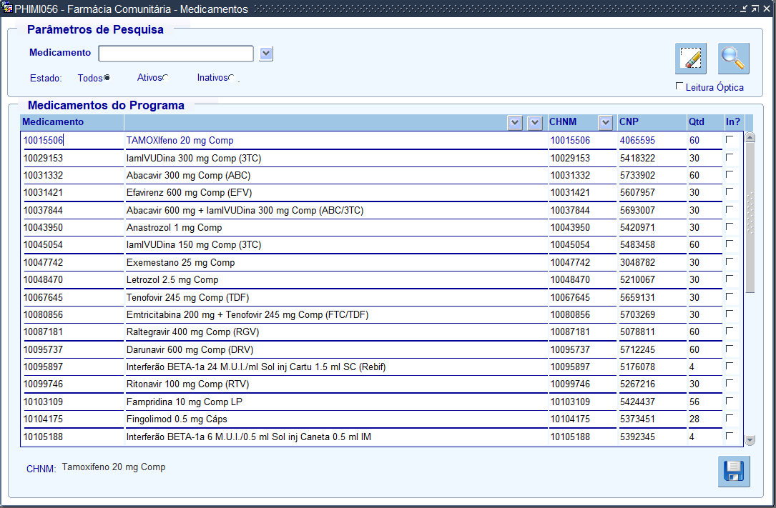
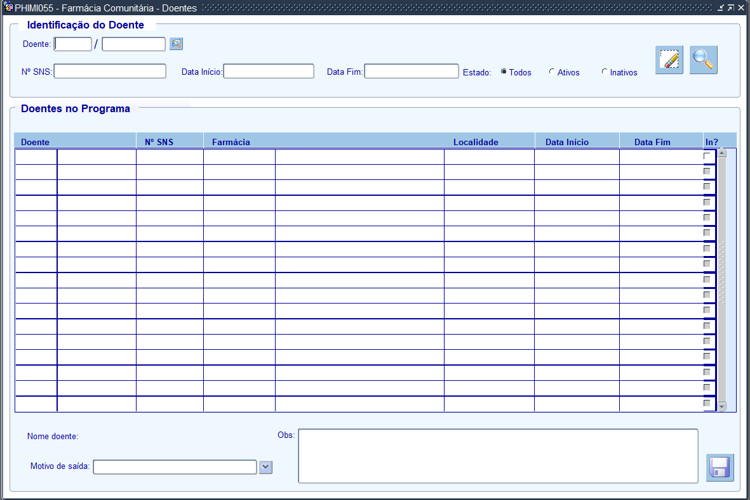
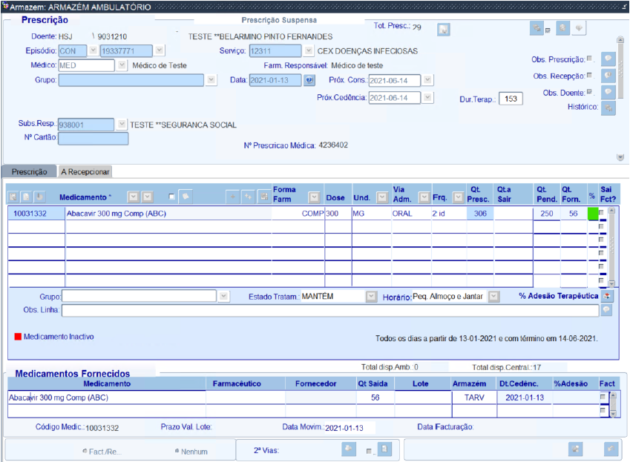
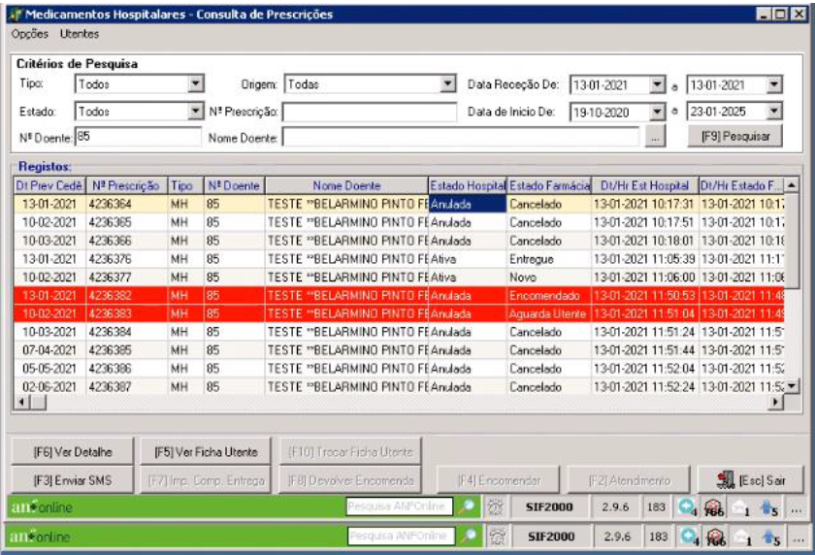
F2C: a integração de sistemas

Slide 16
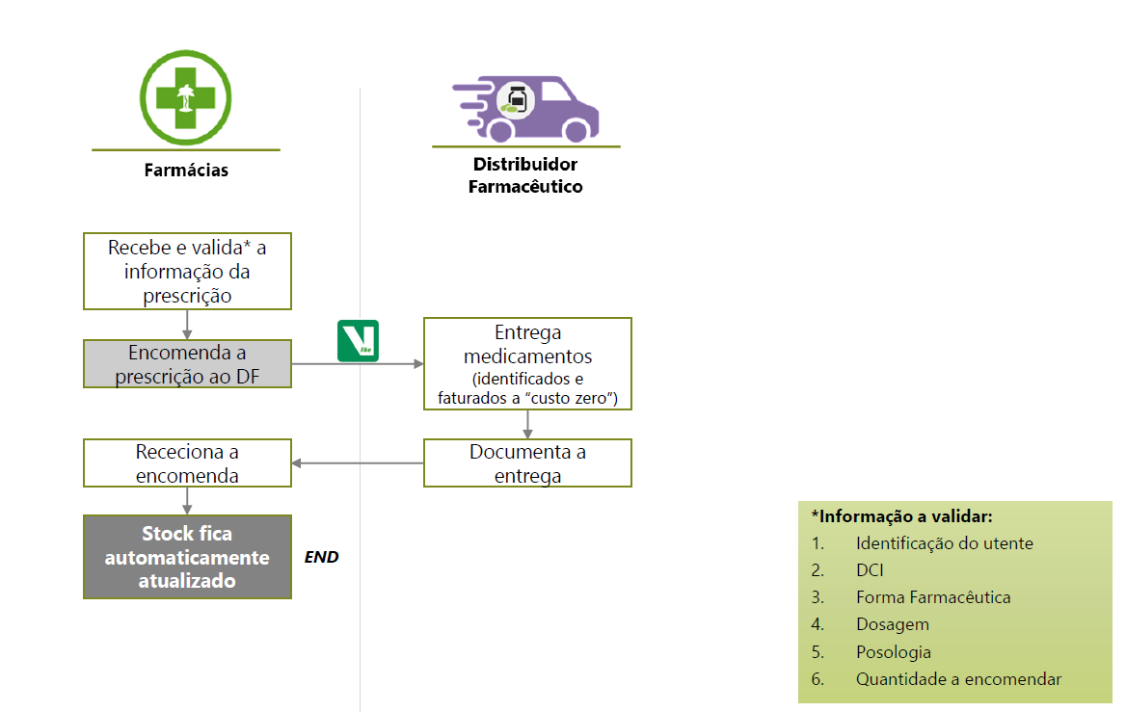
F2C: a logística

Slide 17
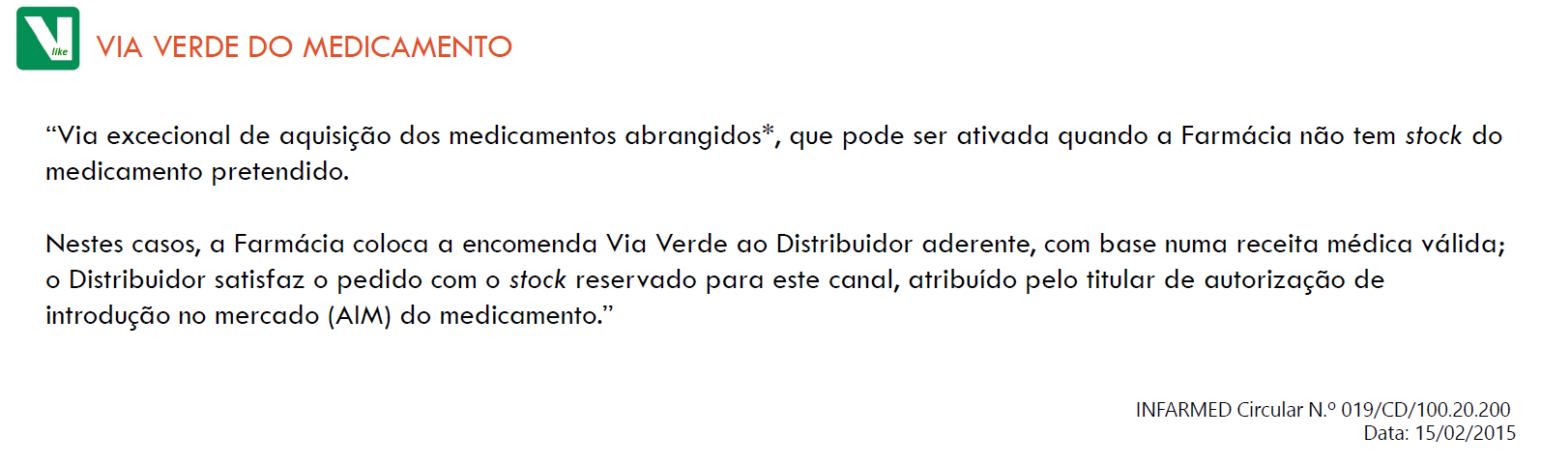
F2C: a logística

Slide 18
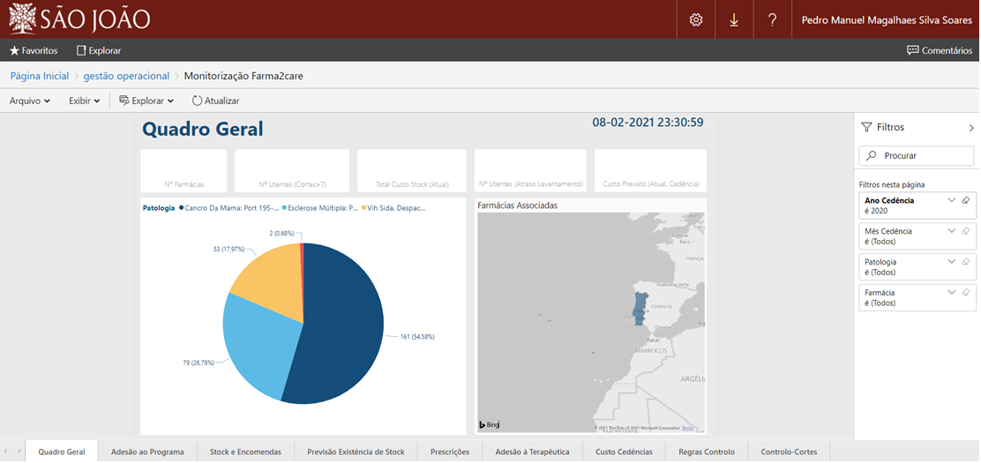
F2C: monitorização

Slide 19
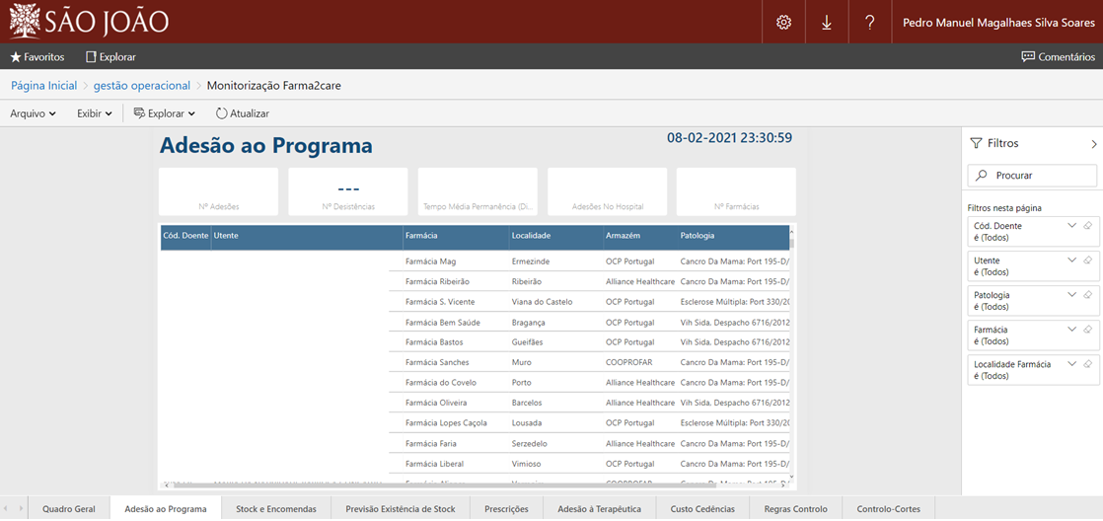
F2C: monitorização

Slide 20
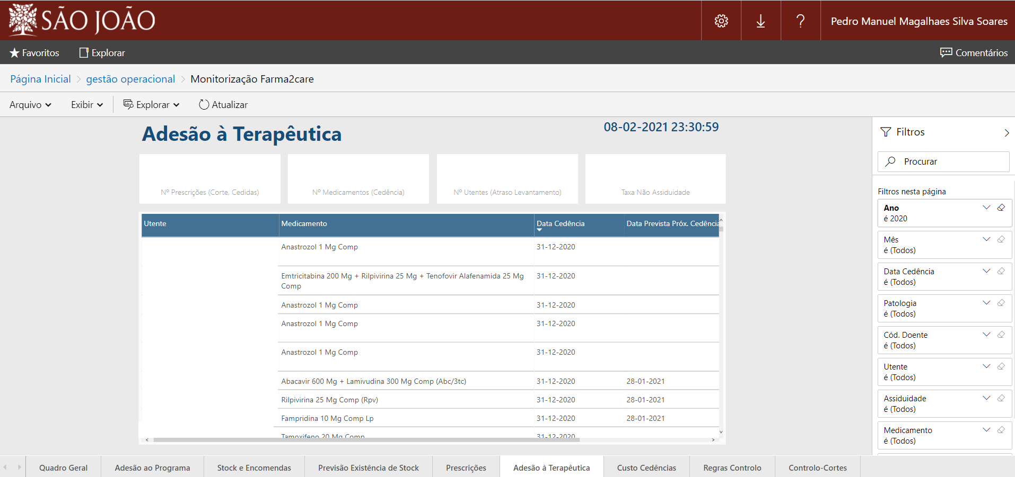
F2C: monitorização

Slide 21


F2C: Alargamento

Slide 22
F2C: evolução número de doentes
Alargamento

Slide 23
F2C: em números
3 patologias abrangidas
Mais de 600 doentes aderentes
Cerca de 200 farmácias com doentes em seguimento
Mais de 30 medicamentos abrangidos
Mais de 1000 cedências em proximidade (mais de 300 KEur em valor)

Slide 24
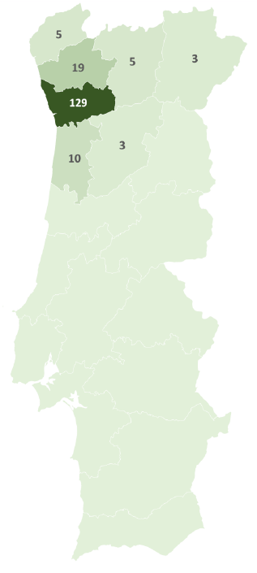
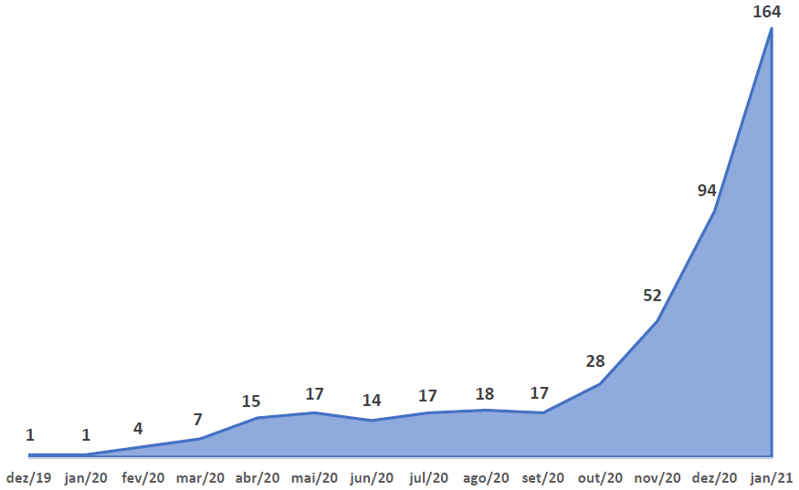
F2C: evolução e distribuição das farmácias

Slide 25
F2C: distribuição por patologia

Slide 26
F2C: limitações e constrangimentos
Integração tecnológica complexa
Apenas Farmácias Comunitárias com SIFARMA
Apenas Farmácias da região norte
Questões de privacidade (percecionada) pelos doentes
Processo de recrutamento exigente
Necessidade de formação prévia
Dependência de terceiros

Slide 27
F2C: o estudo
Mais de 300 participantes
Avaliação da satisfação dos doentes
Avaliação do impacto económico do projeto
Avaliação da adesão à terapêutica
Avaliação da segurança

Slide 28
F2C: o futuro
Alargamento a outros parceiros (AFP)
Portabilidade da prescrição (app My São João)
Alargamento a outras patologias (doença inflamatória intestinal, cancro da próstata, …)
Alargamento a outras áreas geográficas
Consulta Farmacêutica Hospitalar

Slide 29
OBRIGADO!
pedro.soares@chsj.min-saude.pt

